Slide 1




Efecto GRIT en estudiantes universitarios
Propuesto por:
María Fátima Robledo Mireles
César Armando Torres Sarmiento
Raúl Azahel Garza Esparza
Jorge Adrián Garza Llanas

Slide 2
Índice
Resumen
Introducción
Hipótesis y Justificación
Objetivos
Estado del arte
Marco Teórico
Metodología
Análisis de resultados
Conclusión
Referencias

Slide 3

Resumen
La presente investigación fue el análisis psicométrico del comportamiento de la escala Grit en estudiantes universitarios, la escala fue creada por Angela Duckworth que pretende medir pasión y perseverancia por metas a largo plazo.
El diseño de investigación fue experimental, con un nivel de estudio exploratorio y un enfoque cuantitativo. Para este fin se estimó la confiabilidad, se recibió y analizo la evidencia de validez para llevar a cabo el análisis del comportamiento de los ítems de la escala.
Este test se llevó a cabo con 172 estudiantes universitarios de la Facultada de Ingeniería Mecánica y Eléctrica, utilizando un cuestionario como técnica de campo y aplicando el instrumento para validar el nivel de Grit de cada uno de los encuestados.
Palabras clave: Grit, pasión y perseverancia, talento, esfuerzo y habilidad, objetivos, estudiantes universitarios.

Slide 4

Introducción
El GRIT se puede desarrollar si entrenamos la pasión y la perseverancia. La pasión no es entusiasmo, que es habitual, sino la obsesión que nos acompaña hasta que alcanzamos un objetivo. El objetivo de este trabajo es evaluar el efecto del Grit en una muestra de estudiantes universitarios en la Facultad de Ingeniería Mecánica y Eléctrica.
La presente investigación, enmarcada dentro del área de la psicología, pretende analizar el efecto GRIT en cada estudiante, ya sea de manera positiva o negativa. La construcción de esta escala se sustenta en la teoría clásica de los test aplicados a lo largo del semestre; por ello, a partir del análisis de los datos resultantes de su aplicación, se obtendrán indicadores de confiabilidad, validez y calidad de sus ítems.

Slide 5

Hipótesis
Justificación
Se busca conocer la pasión e interés de los estudiantes la FIME ante las metas a largo plazo que ellos tengan mediante un test llamado, escala GRIT. Validando esta información, se cree que alumnos de más alto grado deben obtener un mejor puntaje en este test comparado con alumnos de primer ingreso.
Es importante el compromiso y la persistencia, dos virtudes fundamentales para lograr lo que quieres. La gente con alto Grit (4-5) es más perseverante que el resto, tienen una mentalidad más positiva y dedican más atención, horas y esfuerzo por cumplir sus objetivos.
No se busca aprobar ni desaprobar el Grit de los estudiantes, sino, utilizarla como métrica. Y conocer su influencia en los alumnos al perseguir sus objetivos.

Slide 6
Objetivo general
Se busca mediante la herramienta ya mencionada, validar el índice GRIT de estudiantes universitarios de todos los semestres y carreras que estudien en la Facultad de Ingeniería Mecánica y Eléctrica.
Objetivos específicos
Conocer por medio del test GRIT el índice de los estudiantes que sean encuestados.
Determinar si hay una muestra del universo que tenga un alto índice de compromiso y persistencia para cumplir los objetivos planeados.

Slide 7
Estado del Arte
En Argentina, se llevó a cabo un estudio con 188 estudiantes de Postgrado. En el, tienen un enfoque hacia el desarrollo académico donde se determinó que los estudiantes de postgrado más avanzados presentaban un índice grit alto, y por supuesto, tenían ventaja para perseverar y comprometerse manteniendo interés en superar sus metas académicas.
“El desarrollo de las emociones y de los rasgos positivos de carácter son la llave personal para alcanzar mayores niveles de satisfacción vital en todos los ámbitos en los que se desenvuelve el sujeto”.[3]
El presente estudio tiene por objeto validar el índice GRIT en estudiantes de la Fac. De Ingeniería Mecánica y Eléctrica, como un indicador de pasión y perseverancia por alcanzar metas a largo plazo.
“El grit parece comportarse como un rasgo no cognitivo” [5], en este sentido hablamos de las habilidades socioemocionales que abarcan un largo espectro de atributos a la personalidad, como p. Ej.: la empatía, resiliencia, autocontrol, entre otros, y por supuesto: pasión y perseverancia.

Slide 8
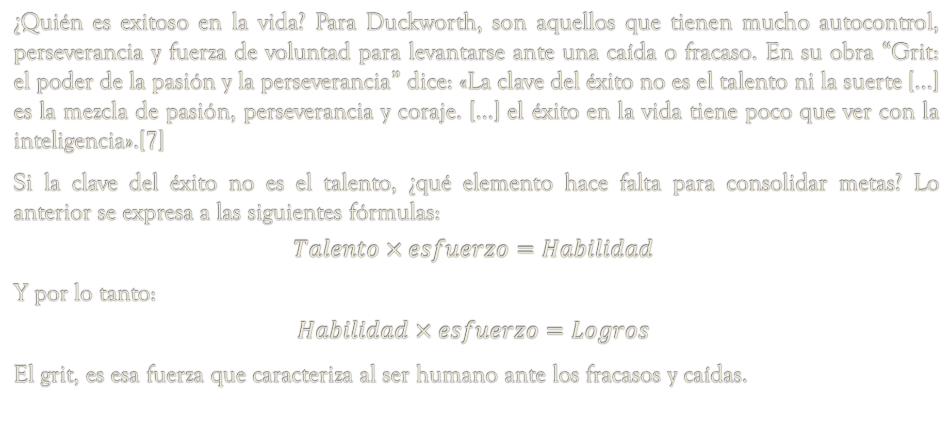
Marco Teórico
¿Quién es exitoso en la vida? Para Duckworth, son aquellos que tienen mucho autocontrol, perseverancia y fuerza de voluntad para levantarse ante una caída o fracaso. En su obra “Grit: el poder de la pasión y la perseverancia” dice: «La clave del éxito no es el talento ni la suerte […] es la mezcla de pasión, perseverancia y coraje. […] el éxito en la vida tiene poco que ver con la inteligencia».[7]
Si la clave del éxito no es el talento, ¿qué elemento hace falta para consolidar metas? Lo anterior se expresa a las siguientes fórmulas:
$$Talento×esfuerzo=Habilidad$$
Y por lo tanto:
$$Habilidad×esfuerzo=Logros$$
El grit, es esa fuerza que caracteriza al ser humano ante los fracasos y caídas.

Slide 9
Metodología
El presente trabajo cuenta con un diseño de investigación experimental en un nivel de estudio exploratorio y con un enfoque cuantitativo utilizando encuestas como técnica de investigación de campo.

Slide 10
Análisis de resultados
Semestre | Número de alumnos encuestados | Porcentaje
1 | 26 | 15%
2 | 2 | 1%
3 | 18 | 10%
4 | 6 | 3%
5 | 14 | 8%
6 | 7 | 4%
7 | 24 | 14%
8 | 33 | 19%
9 | 26 | 15%
10 | 16 | 9%
Total | 172
Tabla 1.0 Muestreo de la población encuestada

Slide 11
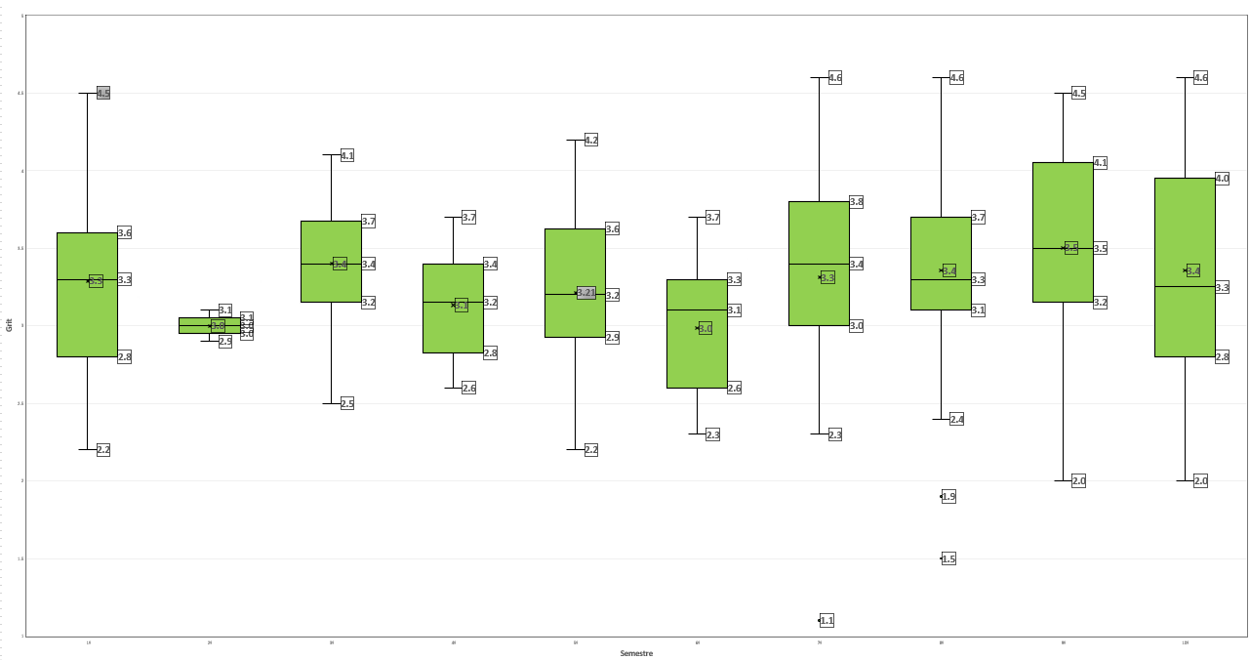
Indice Grit Validado por semestre

Slide 12
Promedio de índice GRIT por semestre
Semestre | Valor Promedio
Semestre 1 | 3.3
Semestre 2 | 3
Semestre 3 | 3.4
Semestre 4 | 3.1
Semestre 5 | 3.2
Semestre 6 | 3
Semestre 7 | 3.3
Semestre 8 | 3.4
Semestre 9 | 3.5
Semestre 10 | 3.4
En la tabla 2 se puede notar que el indice mas alto esta por los de 9no semestre. En segundo lugar, hay similitud en matriculados de 8vo y 10mo semestre. Por lo tanto, se puede validar la información e hipótesis planteada al inicio de este trabajo, donde se esperaba obtener indices mas altos en los últimos semestres.

Slide 13
En el siguiente grafico, se puede observar el indice promedio Grit evaluado no por semestre, sino por oferta educativa (carrera profesional) ofrecidas por la misma Facultad.
Gráfica 2 Índice Grit validado por Licenciaturas

Slide 14
Conclusión
El objetivo general se cumple una vez al validar la información obtenida al aplicar test de escala Grit, afortunadamente se logró, y gracias a ello obtuvimos buenos resultados, y uno que otro dato sorprendente.
En uno de sus textos, la Dra. Duckworth hace mención que los individuos adquieren (no todos) más grit conforme experimentan el proceso de maduración del ciclo de vida humana. No aplica para todos, algunos logran capitalizar y consiguen grandes hazañas a lo largo de su camino, lo que los hace encaminarse a la cima de éxito tras éxito con sus objetivos.
Los resultados obtenidos de la encuesta aplicada en un nivel exploratorio dentro de las instalaciones de la FIME nos llevaron a comprobar la hipótesis de Duckwoth y la de nuestro equipo de trabajo también. Los participantes con más alto grit fueron de noveno semestre de carrera obteniendo un promedio de 3.5. Seguido de ellos, hubo empate con matriculados de octavo y décimo semestre mostrándonos un grit del 3.4.

Slide 15

Referencias Bibliográficas

